Slide 1

눈으로 보는 TensorFlow 2.0
이준호
재이랩스

Slide 2
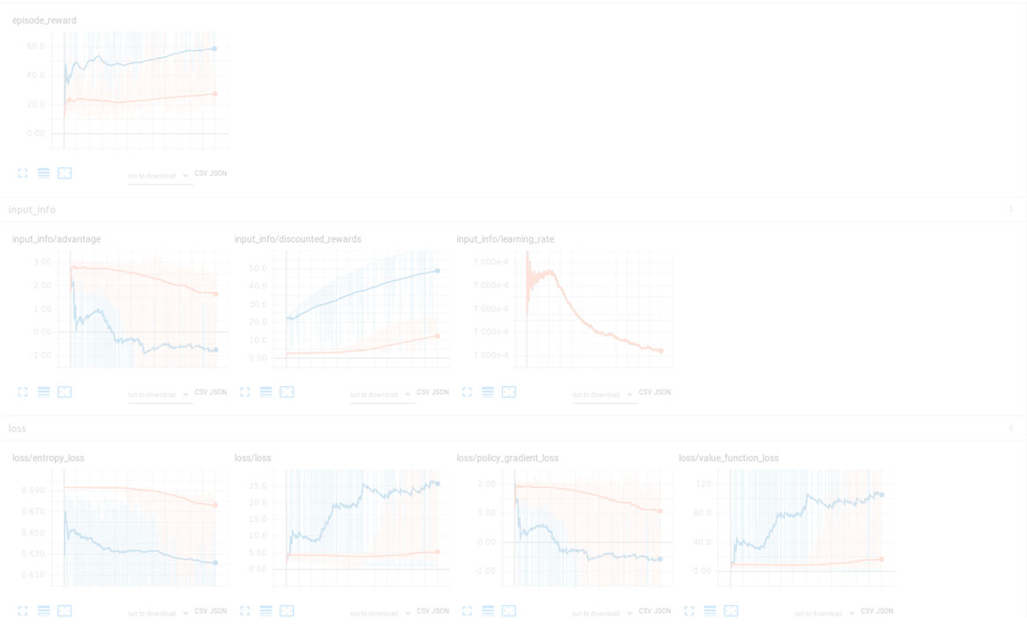
TensorBoard를 사용하는 이유

Slide 3
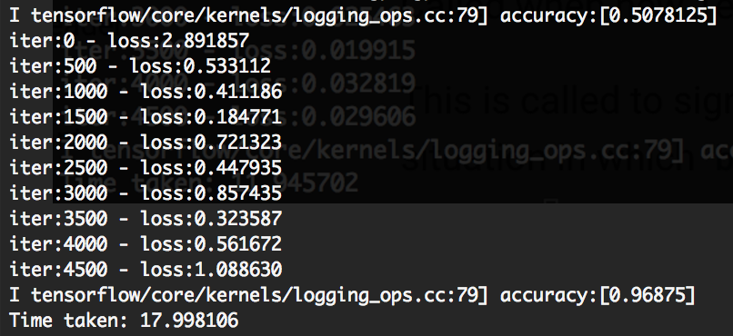

Slide 4
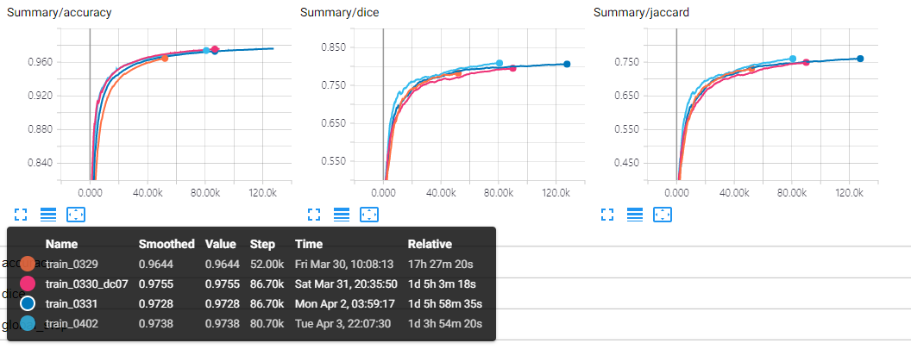

Slide 6
TensorBoard 간단 사용법

Slide 7
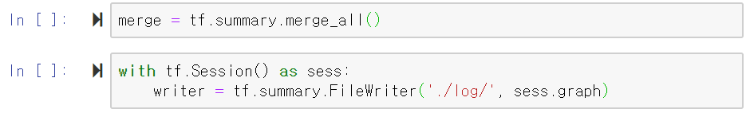
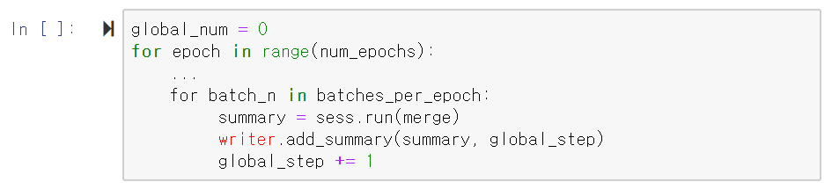

Slide 8
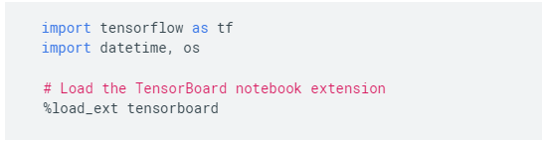


Slide 9
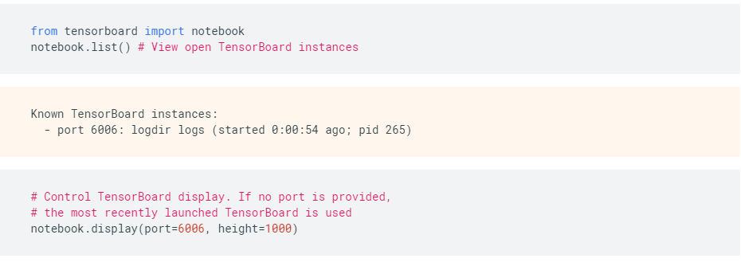
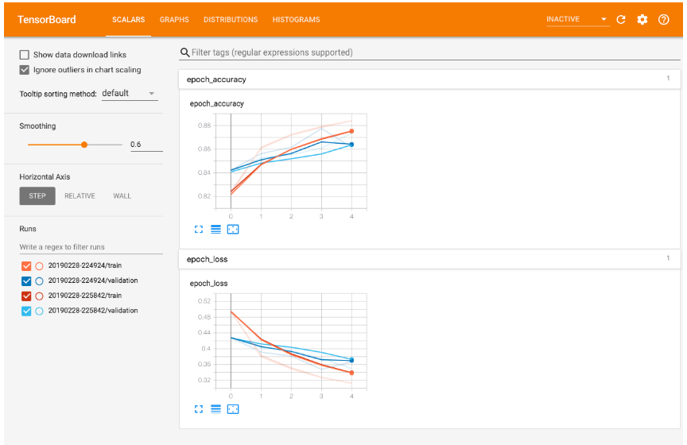

Slide 10
TensorBoard 목차
CNN Basic Log
Grad CAM
Matrix
Semantic Segmentation
Hyperparameter

